Slide 1

Musk Need Mask Platform
基于区块链的车联网数据共享和监管解决方案
林怡静、王苗苗、李璜琦、柴泽
北京邮电大学
商业计划书 Business Plan
Notes:
介绍

Slide 2
Musk Need Mask Platform
目录 | CONTENT
1
项目背景
2
关键技术
Musk Need Mask Platform
3
应用场景
4
创新策略

Slide 3
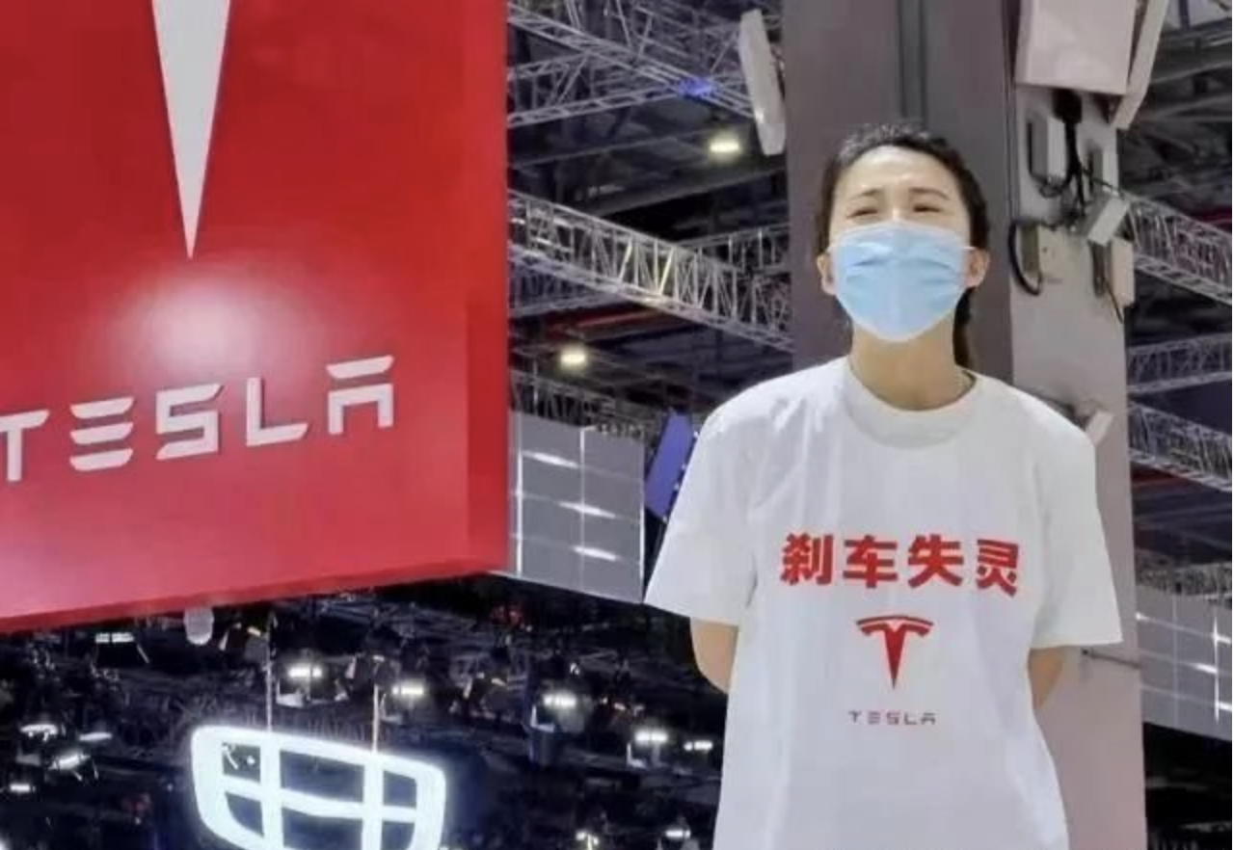
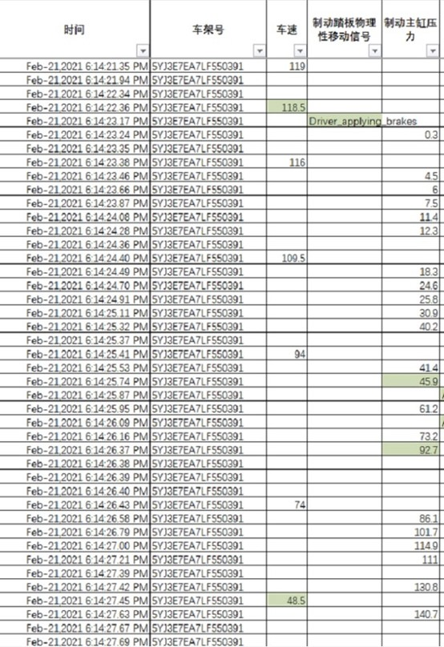
1.项目背景
2021年4月19日12:45，特斯拉车主在上海车展维权，引发大众关注。
2021年4月19日23:55，特斯拉称对不合理诉求不妥协。
Musk Need Mask Platform
2021年4月22日18:54，特斯拉公布事发前1分钟行车数据。
数据真实性：你怎么保证这就是我的数据？
数据私密性：你凭什么公开我的数据？
监管部门：我找你要个数据怎么那么费劲？
Notes:
特斯拉车主维权事件，不讨论事情的真相，我们来看这件事给我们带来哪些启发

Slide 4
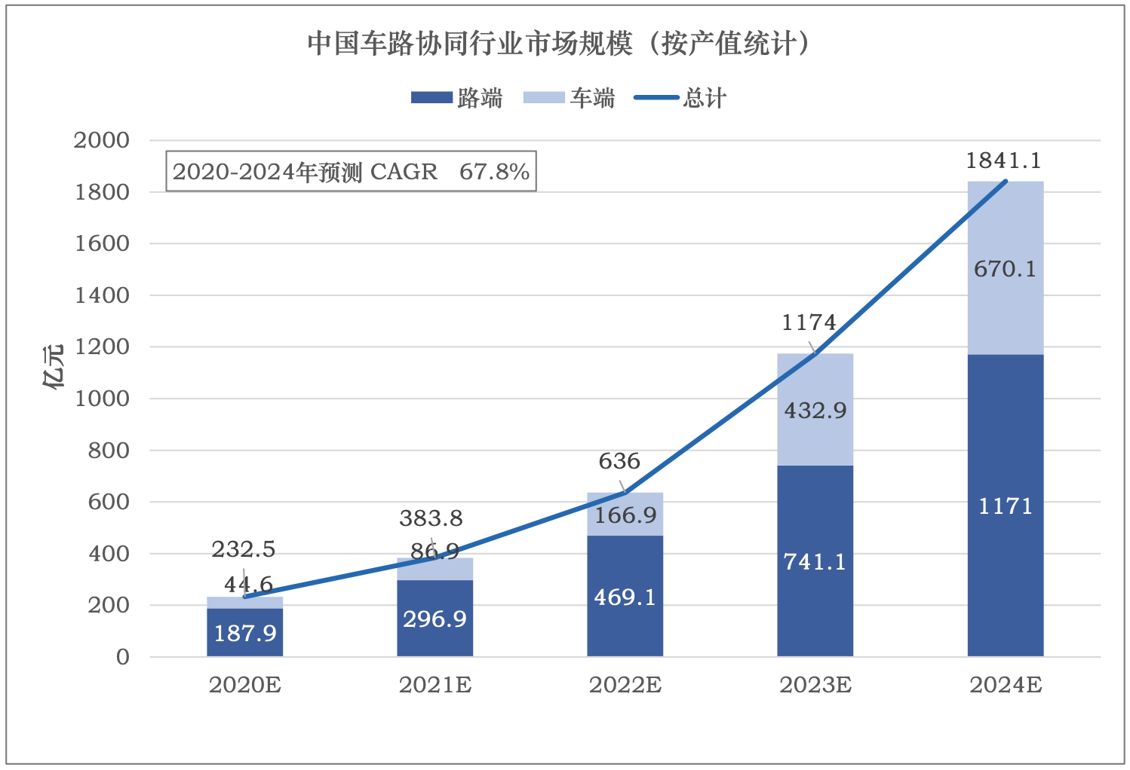
1.项目背景
Musk Need Mask Platform
车路协同行业市场规模正在呈爆发式增长，车辆数据成为最具价值的商业资产之一。
车路协同行业市场规模将达到千亿级别！
数据来源：安信证券、头豹研究院、新浪科技、甲子光年编辑整理
Notes:
车路协同行业市场规模已经达到千亿级别

Slide 5
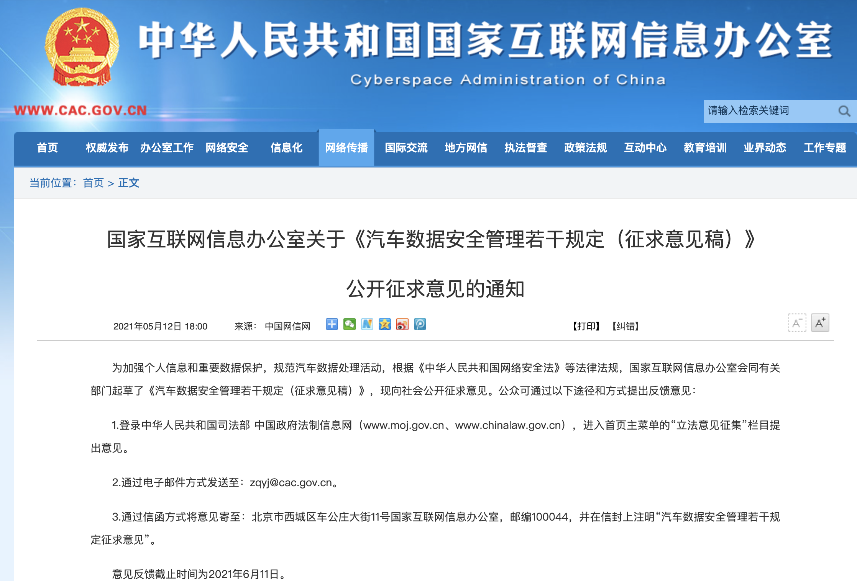
1.项目背景
2021年5月12日，国家互联网信息办公室发布了《汽车安全管理若干规定（征求意见稿）》数据并公开征求意见，开启汽车行业数据保护强监管序幕。
1.细化汽车行业场景中的个人信息和重要数据保护原则；
2.明确重要数据范围，对数据收集原则进行限制，提出数据全生命周期的处理要求；
3.明确数据本地存储和跨境传输的要求；
Notes:
开启汽车行业数据保护强监管序幕

Slide 6
1.总结归纳
Musk Need Mask Platform
数据收集、处理的合规性如何保证？如何追踪数据的全生命周期？
车企数据垄断，监管部门需要采取复杂的行政手段才可获得原始数据，导致监管困难以及难以保证真实性；
车企不可能与其他企业共享原始数据，导致数据孤岛；
车企难以在保护数据私密性的同时与其他企业合作训练驾驶行为分析模型，导致数据资产价值降低；
Notes:
协同计算中涉及到大量数据采集与应用，而随着2018年欧盟GDPR与中国个人信息保护法的颁布，云边端协同中传统云计算与数据收集方式变得不再适用

Slide 7
Musk Need Mask Platform
目录 | CONTENT
1
项目背景
2
关键技术
Musk Need Mask Platform
3
应用场景
4
创新策略

Slide 8
3.驾驶行为分析方案
2.关键技术
联邦学习
同态加密
参数聚合
不确定分析
互联互通
数据交互
2.1基于链上链下协同的车辆数据跨链机制
2.2基于主从链的数据访问机制
区块链
代理合约
预言机
治理模型
主区块链
预言机
从区块链
数据
基础支撑
基础支撑
1.基于主从链的车辆数据访问架构
主区块链
从区块链
数据中心
跨链模块
Notes:
四个部分：xxx

Slide 9
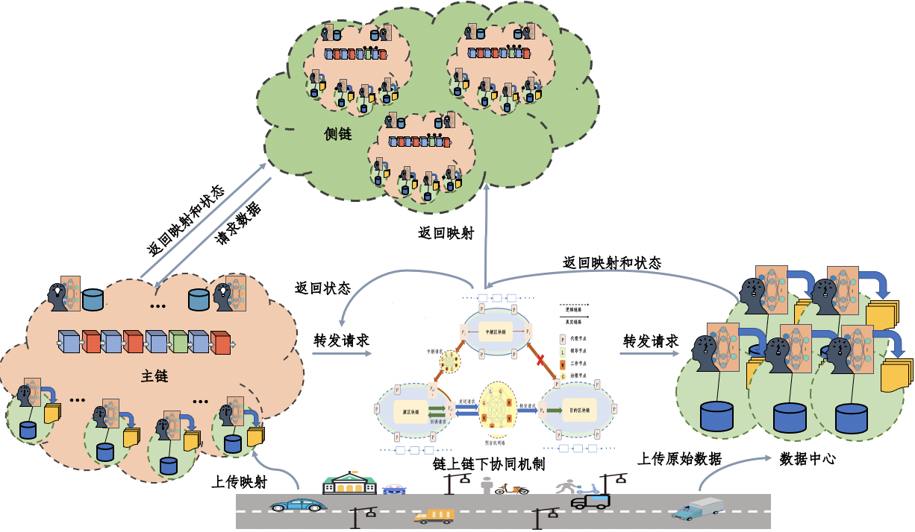
2.基于主从链的车辆数据访问架构
Musk Need Mask Platform
前提：数据由车企自己存储，不可能直接上传原始数据给其他组织机构。监管部门不直接存储车辆原始数据。
“1”主链：车企，共享数据摘要
“N”从链：监管部门，监管数据摘要
“N”数据中心：存储车辆原始数据
“1<->N<->N”跨链模块：
主链、从链的数据共享
链上链下的数据协同
解决数据信任和监管问题

Slide 10
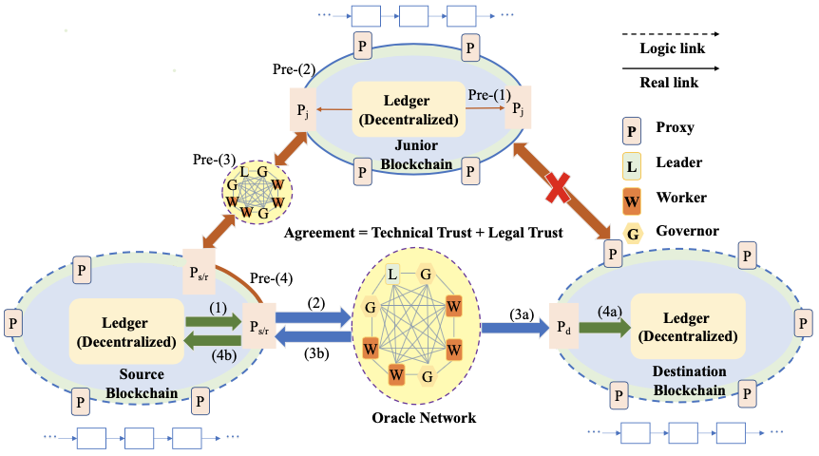
2.基于链上链下协同的车辆数据跨链方案
Musk Need Mask Platform
前提：可编程区块链，即支持智能合约和事件机制。
源区块链：发起数据请求
目的区块链：接收数据请求
中继区块链：转发数据请求
代理合约：跨链接口
预言机网络：基于阈值签名链下监听并转发请求的去中心化网络
共识治理模型：类似联合国安理会的治理机制，超2/3节点投票且监管部门有一票否决权
解决数据孤岛问题
Notes:
共识治理模型：基于阈值签名的共识协议，需要网络中超2/3节点的投票，并且监管部门没有行使一票否决权，在打破数据孤岛的同时监管数据。

Slide 11
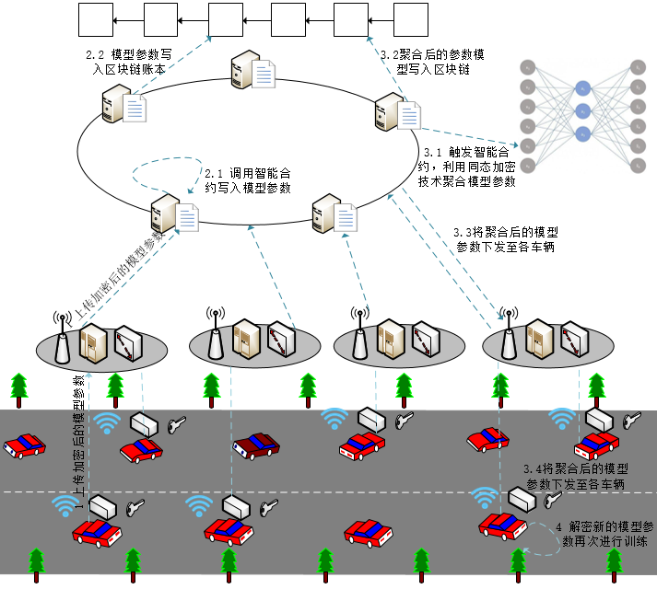
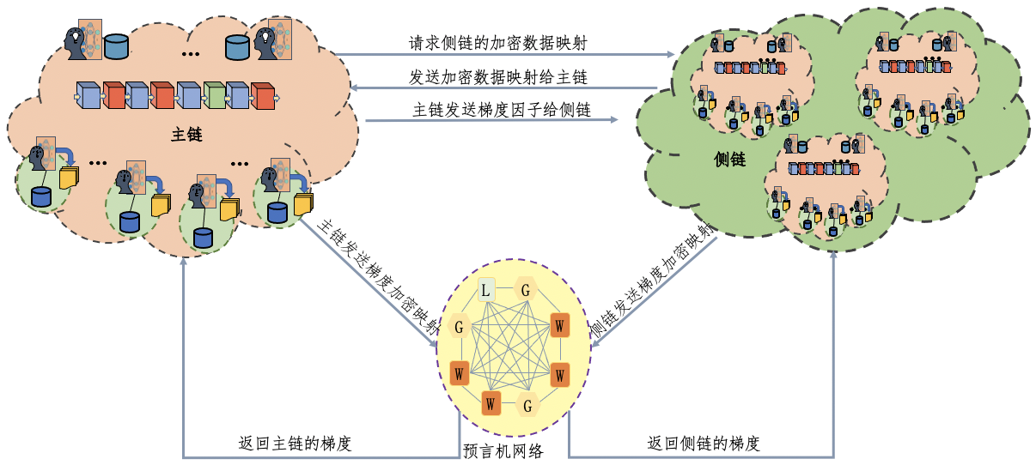
2.基于联邦学习和同态加密的驾驶行为分析方案
Musk Need Mask Platform
前提：车企在不共享原始数据的前提下，与其他车企共同训练驾驶行为模型。
车企之间用户数据不重叠、特征数据重叠，在特征维度求交。
联邦学习：车辆本地训练模型，上传加密后的模型参数；基站、道路路边单元聚合参数并存储在区块链中。
同态加密：车辆加密参数后上传，聚合节点利用加密参数进行聚合和下发，最后车辆利用同态性解密即可获得更新的参数。
解决数据资产流通问题

Slide 12
2.创新点
Musk Need Mask Platform
数据全生命周期管理：针对数据的收集、使用、交易、销毁实现全生命周期管理，使得数据所有权、使用权、收益权得以保障。
可监管的协同共享：监管部门可对链上流通的数据、链下存储的数据实现穿透式监管，并从技术层面维护数据的一致性、真实性。
链上链下、链间互联互通：在保护隐私的前提下，车企之间可通过提出的机制实现数据互联互通。
可靠的数据私密性：可靠性通过数据分层存储、使用和分发，来维护数据的私密性以及可追溯性。

Slide 13
2.项目基础
Musk Need Mask Platform
论文专利：项目团队目前发表或录用区块链高水平期刊、会议论文4篇，在投期刊、会议论文4篇，申请区块链相关国家发明专利5项，参与多项国家级科研项目。
解决方案：项目团队提出并实现的基于预言机的跨链解决方案通过中国信通院可信区块链推进计划互操作组的测试。
相关标准：项目团队正在参与制定区块链相关标准2项。

Slide 14
Musk Need Mask Platform
目录 | CONTENT
1
项目背景
2
关键技术
Musk Need Mask Platform
3
应用场景
4
创新策略

Slide 15
3.应用场景
Musk Need Mask Platform
除了V2X场景，我们还可以做什么？我们的解决方案有普适性吗？
广告转化归因：将流量方的曝光和点击数据与广告主的转化数据从用户维度进行求交，但是双方存在信任和隐私问题，技术层面存在中心化、数据孤岛、数据不一致等问题。
金融数据共享：不同银行的核心用户数据、风控数据进行共享存在信任和隐私问题，技术层面存在中心化、数据孤岛、数据不一致等问题。
政务数据共享：不同部门的核心数据、行政数据进行共享存在信任和隐私问题，技术层面存在中心化、数据孤岛、数据不一致等问题。

Slide 16
Musk Need Mask Platform
目录 | CONTENT
1
项目背景
2
关键技术
Musk Need Mask Platform
3
应用场景
4
创新策略

Slide 17
4.创新策略
Musk Need Mask Platform
形成技术壁垒，前瞻性布局专利领域：项目技术优势明显，将通过多个技术方向的专利优势，确立相对于竞争对手的优势地位。
形成标杆方案，构建乐高型场景驱动解决方案：项目将从自动驾驶解决方案逐步拓展到广告转化归因、政务数据共享、金融数据共享等多个行业，以构建成熟的乐高型场景驱动解决方案。
形成网络化营销策略，联动相关产业构建行业生态：以科技赋能网络化营销，联动相关产业、企业和研究机构，以打造融合发展的行业生态。

Slide 18
4.项目规划
2021-2022年基本通过分布式架构实现技术方案原型落地。
2021-2022年上半年，在自动驾驶领域测试，形成专利、论文。
2022-2023年随着数据监管法规与标准的出台调整解决方案，在政务数据领域测试，布局相关算法，形成专利、论文。
2024年实现多场景数据共享和监管解决方案，计划在该年实现全面应用。
技术落地
L1
L2
L3
L4
利用上述解决方案推动软件定义行业等新模式的产业化认同；
采用低成本计算平台快速完成实现；
培育用户、获取信任、走量；
上述解决方案的产业化和应用落地，可采用区块链一体机对功能升级作出预留，占领主流赛道；
体现水平，获取利润；
不断迭代解决方案，拓宽应用场景
实现商业化运营以获取利润
市场策略

Slide 19
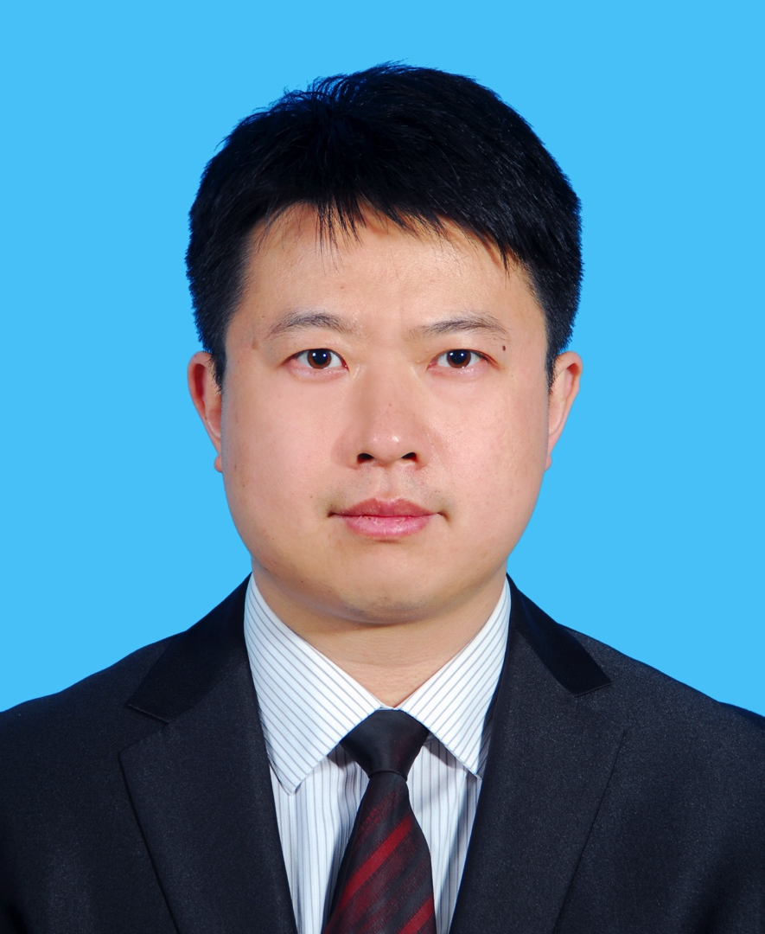
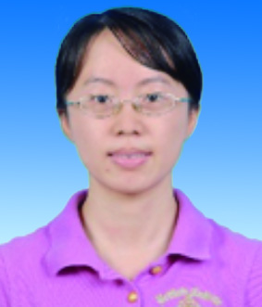
4.顾问团队
高志鹏，博士，北京邮电大学网络与交换技术国家重点实验室教授，博士生导师
CCF高级会员、区块链专委会委员，YOCSEF副主席
大数据智能管理与分析技术国家地方联合工程研究中心副主任、北邮“边缘计算与网络系统”联合实验室学术委员会主任，长期担任国家发改委、科技部、工信部、国家自然科学基金委项目评审专家
中国信通院云边协同创新应用创新实验室专家委员会委员、技术推进组组长
主持和参与多项国家自然科学基金项目、国家科技重点研发计划、国家973项目、国家863项目、国家科技支撑项目和十二五/十三五预研项目等重点科研项目
研究成果获北京市科技一等奖1次，通信学会科技一等奖1次，中国通信标准化协会科技一等奖1次，其他省部级二等奖6次。形成了30多个国家发明专利、4项国际标准和多项行业/企业标准。
芮兰兰，博士，北京邮电大学网络与交换技术国家重点实验室副教授，博士生导师
主持10余项工业与信息化部标准研究项目、2项国家重点实验室自主研究课题和1项北京邮电大学青年科研创新计划专项项目
参与完成10余项包括国家863、国家攻关、国家自然科学基金、国家重大专项、国际合作在内的重大项目
研究成果获国家科技进步二等奖1次，省部级科技进步奖10次
多次参加国际标准化组织（3GPP和3GPP2）的标准制定工作，研究成果已形成4项3GPP国际标准，被3GPP SA5授予突出贡献奖荣誉称号
主持编制了18项中国通信行业标准和4项3GPP国际标准，参与完成了3项ITU-T国际标准和10项中国通信行业标准

Slide 20
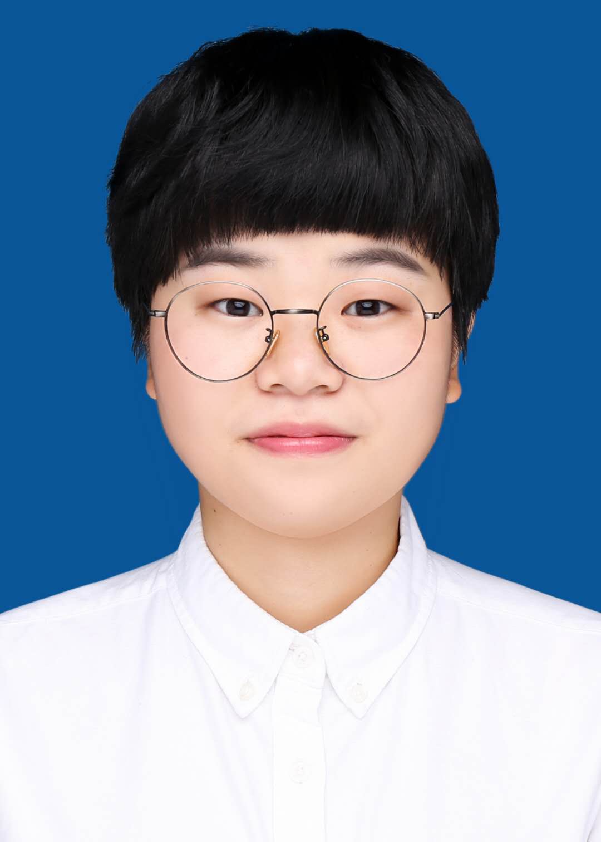
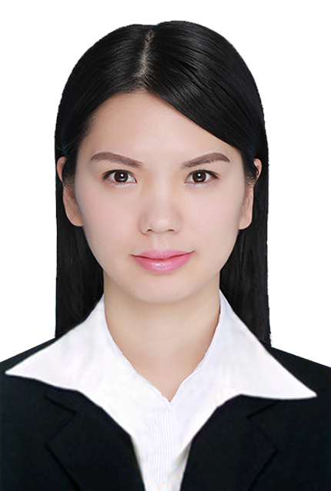
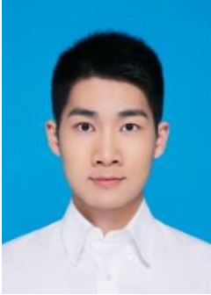
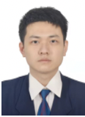
4.核心团队
林怡静，技术&公共事务负责人
王苗苗，技术&财务负责人
李璜琦，市场&研发负责人
柴泽，产品&研发负责人
北京邮电大学网络与交换技术国家重点实验室博一研究生
研究方向为区块链与边缘计算
获得北京邮电大学博士生创新基金、优秀博士生后备计划奖学金
参与多项国家级科研项目，包括国家自然科学基金、国家重点研发计划等
Tron Accelerator三等奖
通过国家法律职业资格考试
北京邮电大学网络与交换技术国家重点实验室博一研究生
研究方向为区块链与边缘计算
参与多项国家级科研项目，包括国家自然科学基金、国家重点研发计划等
参与区块链版权保护相关行业标准的研究
阿里巴巴高校联盟Java网站大赛二等奖
用友第一届全国移动创新大赛三等奖
北京邮电大学网络与交换技术国家重点实验室硕士研究生
研究方向为区块链与联邦学习
参与多项国家级科研项目，包括国家自然科学基金、国家重点研发计划等
曾在某大型互联网企业参与搜索服务优化、业务重构等方面的研发
曾参与边缘计算资源优化项目的研究
北京邮电大学网络与交换技术国家重点实验室硕士研究生
研究方向为区块链与联邦学习
参与多项国家级科研项目，包括国家自然科学基金、国家重点研发计划等
多次获得蓝桥杯、中国/美国大学生数学建模竞赛二等奖、三等奖
曾在某大型外企参与物联网相关项目的开发

Slide 21
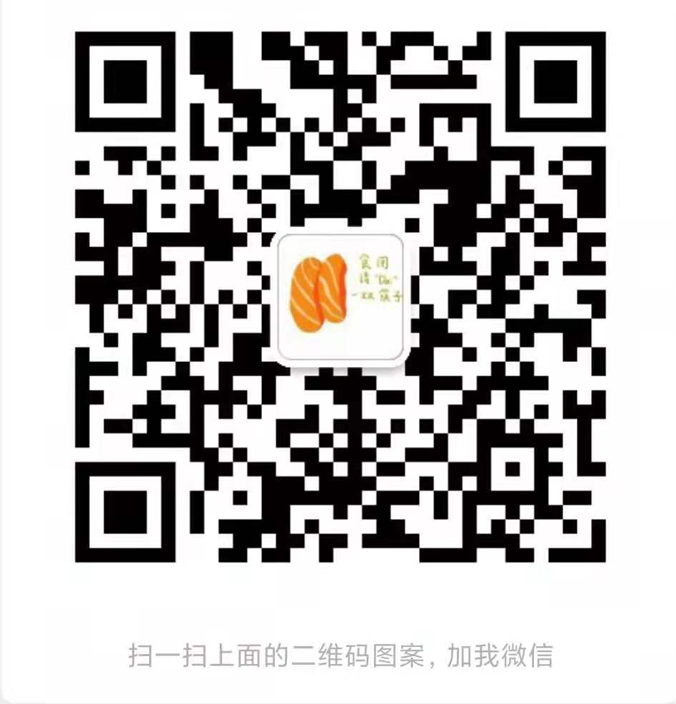
Musk Need Mask Platform
Musk Need Mask Platform
Thanks

